Slide 1
Studienfahrt nach Bozen
13.-17. März 2013
Bernardini, Nadja
Berning, Nina
Hermes, Sabrina
Pelzel, Martina
Reinhold, Katrin
Schwierz, Isabella
Senkspiel, Nadine
Stamm, Yvonne

Slide 2
Inhalt
Organisatorischer Überblick
  Mittwoch: Anreiseanekdoten
  Donnerstag: Fachlicher Austausch
    Landesfachschule Hannah Arendt
    Universität Brixen
  Freitag: Fachlicher Austausch
    Kennenlernen der Arbeit in Bozen
    Austausch mit Leitungen
    Sprachprojekt Mausi und Miau
    Besichtigung einzelner Einrichtungen in Bozen
  Samstag:
    Bozen und Umgebung
    Ötzi
  Sonntag: Abreise

Slide 3
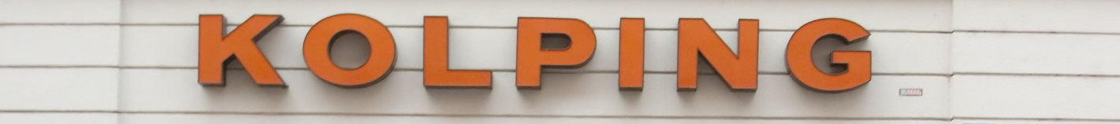
Organisatorischer Überblick
Mittwoch / Anreise
Herzlich Willkommen im
- Haus
Mit 28 Personen aus unterschiedlichen Bundesländern Deutschlands und einer Person aus Luxemburg reisten wir Studierenden am Mittwoch, den 13.03.2013, nach Bozen.
Einige benutzten dafür die deutsche Bahn, andere fuhren mit dem Auto und weitere ließen sich fahren.
Untereinander vernetzten wir uns, so dass kaum jemand alleine anreisen musste.
Bei einer solchen sehr individuellen Anreise erlebten wir unterschiedliche Highlights,
die die Anreise begleiteten. Die allgemein bekannten Problematiken, wie Verspätungen bei der deutschen Bahn, aber auch die eingefrorene Scheibenwischanlage am Auto inklusiver regelmäßiger Reinigung der Scheiben mit Schnee, sind Beispiele, die uns nicht hinderten, gut gelaunt in Bozen einzutreffen.
Der überwiegende Teil der Gruppe sah sich bereits im Laufe des Mittwochabends und
verbrachten diesen in geselliger Runde.
Da unser offizielles Programm bereits vor der Tür stand, wurde der Abend zur Erholung und
Entspannung nach den Strapazen der Anreise genutzt.

Slide 4
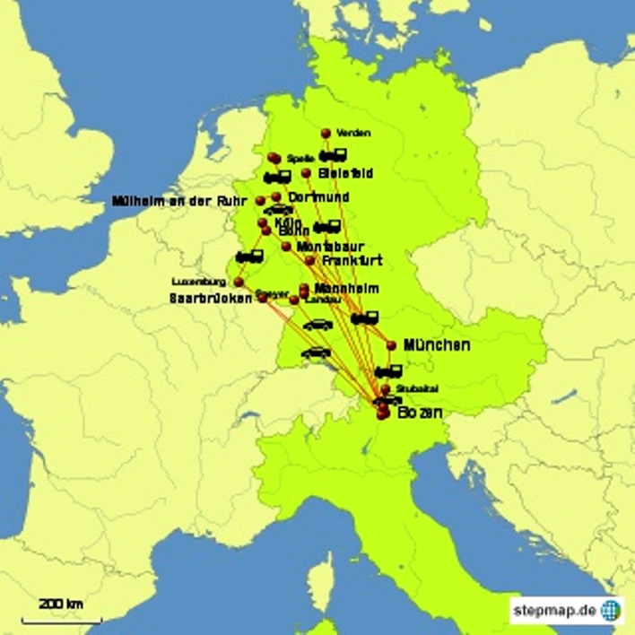
Organisatorischer Überblick
Mittwoch / Anreise

Slide 5
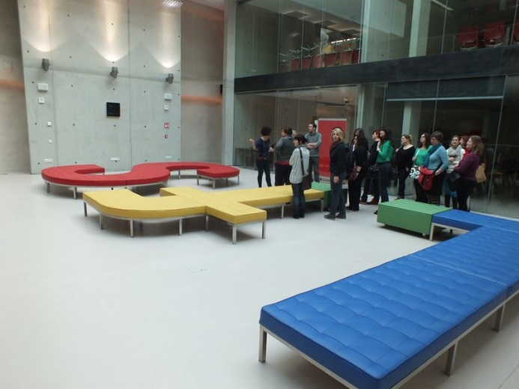
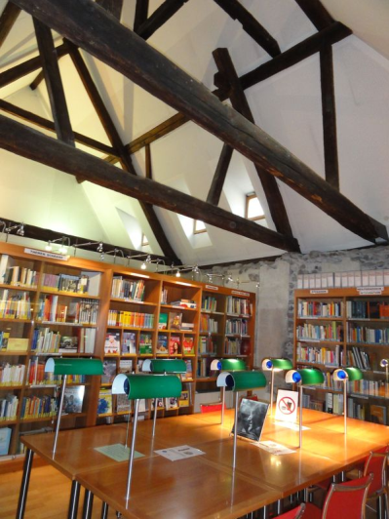
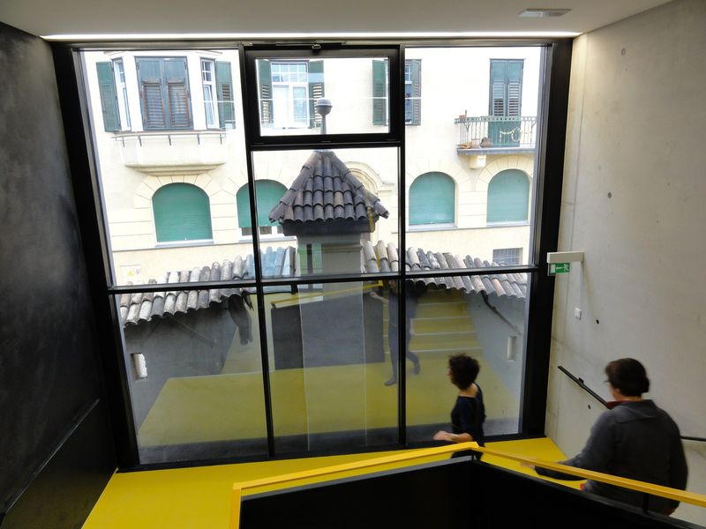
Organisatorischer Überblick
Donnerstag, 14.03.2013
Landesfachschule „Hannah Arendt“ in Bozen
Am Vormittag besuchten wir die deutschsprachige Landesfachschule für Sozialberufe
Die Schule ermöglicht die Ausbildung für pflegerische und soziale Berufe und bietet berufsbegleitend Weiterbildungsmöglichkeiten an
Besonders interessierte uns die Ausbildung zur Krippenfachkraft, die nach einem Jahr für eine Tätigkeit mit Kindern unter drei Jahren qualifiziert
Neben Ausbildungsinhalten, lernten wir auch die wunderbare Architektur der Schule kennen
Die Verschmelzung von alter Bausubstanz und moderner begeisterte uns alle
Unter den Dachbalken hat sogar eine einladende und gemütliche Bibliothek Platz
Beeindruckend war auch die Gastfreundschaft, mit der wir empfangen und begleitet wurden

Slide 6

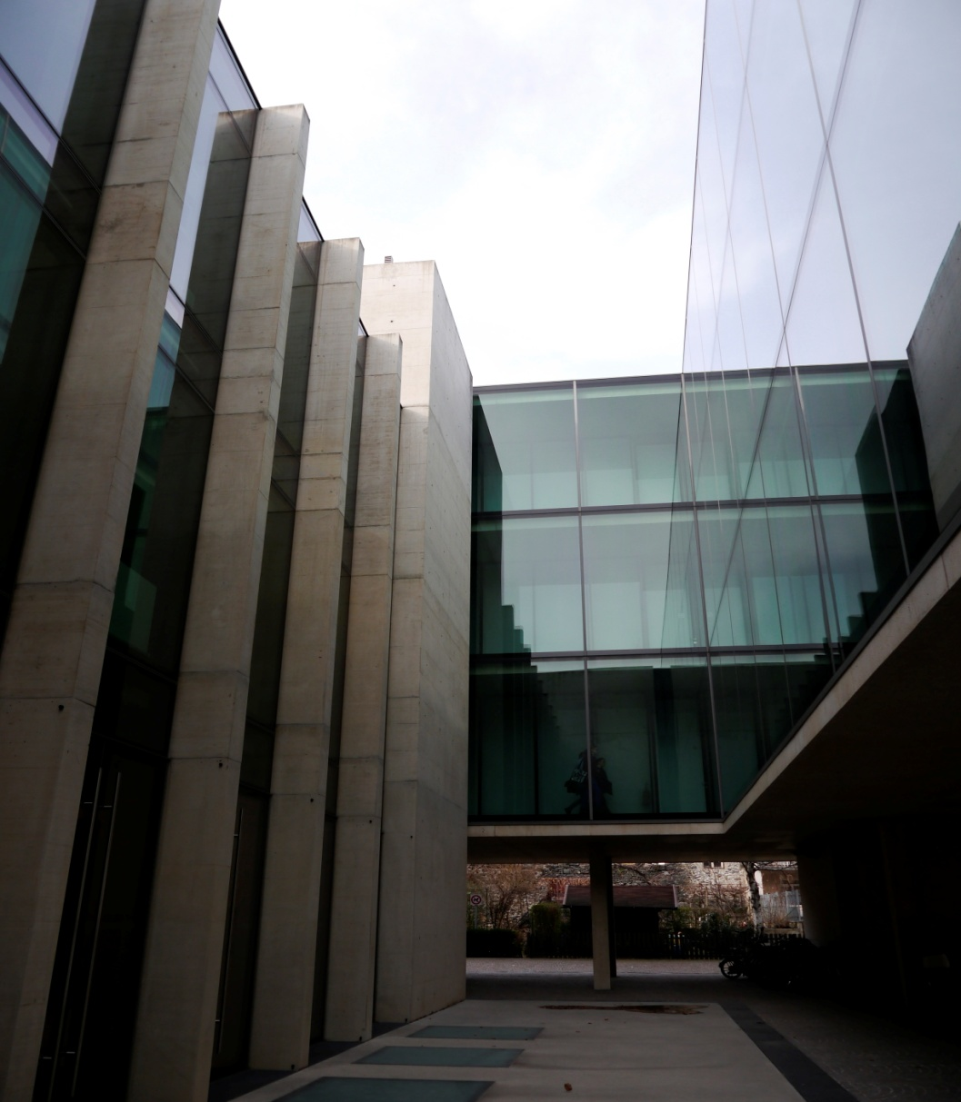
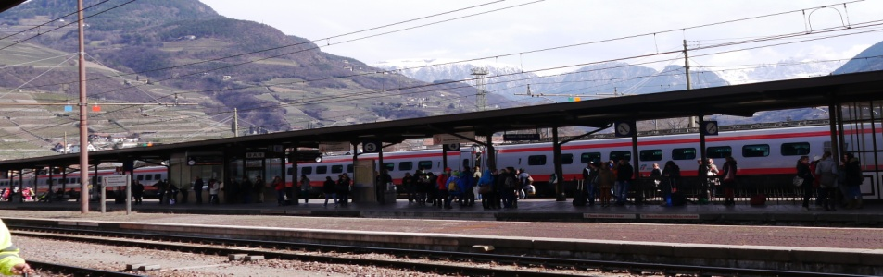
Freie Universität Bozen / Standort Brixen
Donnerstag, 14.03.2013
An/Abreise mit dem Zug Bozen – Brixen und zurück!
Aus dem Leitbild der Freien Univeristät Bozen
Gegründet am 31.10.1997 als mehrsprachige Universität mit internationaler Ausrichtung
Ausbildung ist in deutscher, italienischer und ladinischer Sprache möglich
Förderung der Wissenschaftssprache Englisch
Ort des lebenslangen Lernens
Universität versteht sich als Mittlerin zwischen Theorie und Praxis
Selbstverständnis der Unigemeinschaft: Offenheit, Vertrauen, Toleranz, Kooperation, Chancengleich-heit von Mann und Frau,
Unibz Zahlen, Daten, Fakten 2012
  3 universitäre Standorte: Bozen, Brixen, Bruneck
  5 Fakultäten (Informatik, Bildungswissenschaften, Wirtschaft, Design&Künste, Naturwissen-schaften und Technik)
  61,6 Millionen Euro Budget (92,41 % Provinz Bozen, 5,72 % Studiengebühren, 1,87 andere Einnahmen)
  3.364 Studierende aus 61 Nationen / 110 Professoren und Forscher auf Planstellen davon 31,81% Frauen /492 Lehr-beauftragte /230 technische und Verwaltungsmitarbeiter
  201 laufende Forschungsprojekte
Programm
  14:30 Uhr Begrüßung durch den Dekan der Fakultät für Bildungswissenschaften Prof. Dr. Franz Comploi
  Informationen zum Studiengang „Bildungswissenschaften für den Primarbereich“
  16:00 Uhr Laboratorium „Beobachten des kindlichen Verhaltens“
  Besichtigung der Lernwerkstatt
  Besichtigung der Ausstellung „Südtiroler Schulgeschichte im 20. Jahrhundert“
  18:30 Uhr Abendessen im Kutschhof

Slide 7
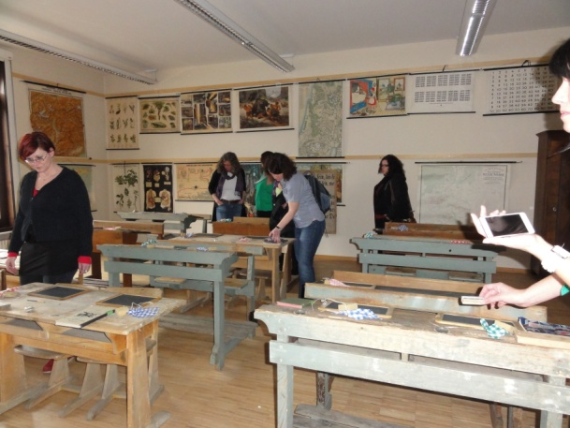
Freie Universität Bozen / Standort Brixen
Donnerstag, 14.03.2013
Ausstellung Südtiroler Schulgeschichte
Lernwerkstatt… ein Ort der Begegnung, Auseinandersetzung und Erfahrung
  Informationen zu: gestalteten Lernumgebungen, didaktischen Materialien, innovativen Methodenkonzepten, aktueller praxisorientierter Literatur, Lehr- und Lernmaterialien
  Theoretische wie praktische Unterstützung bei der Erarbeitung von Bildungsangeboten für Kinder
  Die vorhandenen „Werkstätten“ können ausgeliehen werden. Es handelt sich dabei didaktisch und methodisch ausgearbeitete Konzepte zu verschieden Themen z.B. Unsere Welt ist bunt; Experimentieren mit allen Sinnen; Spiegelwerkstatt…
Einstufiger Masterstudiengang „Bildungswissenschaften für den Primarbereich“ in drei Abteilungen
  Gemeinsame Ausbildung / Studium für Kindergärtner/-innen und Grundschullehrer/-innen für die deutschsprachigen Kindergärten und Grundschulen („Deutsche Abteilung“); für die italienischsprachigen Kindergärten und Grundschulen („Italienische Abteilung“); für die Kindergärten in den ladinischen Ortschaften („Ladinische Abteilung“)
  Regelstudienzeit 5 Jahre inkl. 4 Praktika
  Erforderliche Sprachkompetenzen Deutsche und Italienische Abteilung: gute Kompetenzen in zwei der drei Unterrichtssprachen (Deutsch, Italienisch, Englisch); Ladinische Abteilung: gute Kompetenzen in drei der vier Unterrichtssprachen (die genannten + Ladinisch)
Quelle: www.unibz.it

Slide 8
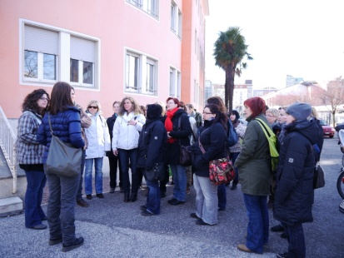
Organisatorischer Überblick
Freitag
Kinderhort „die Sonne“
  Am Freitagmorgen um 9:00 Uhr wurden wir am
  Hotel abgeholt und los ging der Tag.
    10:00 -12:00 Uhr: Frau Geradine und sechs weitere Leitungen gaben uns Einblicke in die pädagogische Arbeit der Kinderhorte in Bozen.
      Schlagworte dazu sind:
      Resilienz, Exploration und Selbsttätigkeit, Partizipation
Inklusion als Haltung –
Inclusione in veste die portamento
Eltern als Experten –
genitori in veste di experto
Jeder Moment bedeutet Lernen –
Qualunque momento vuol dire apprendimento

Slide 9
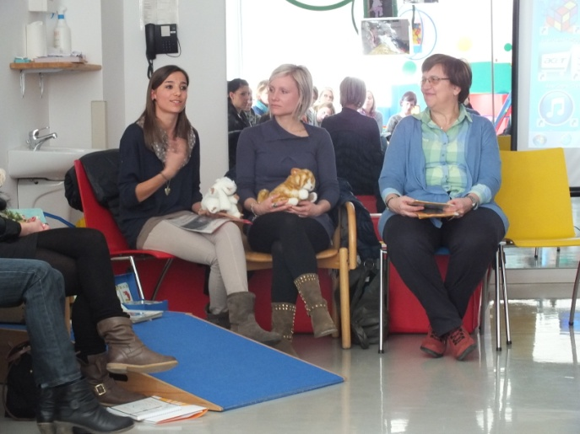
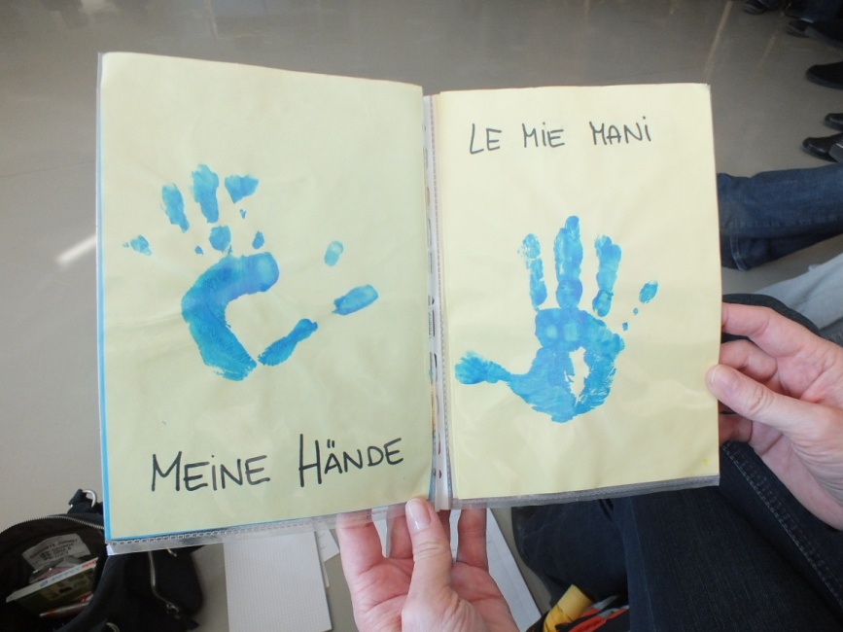
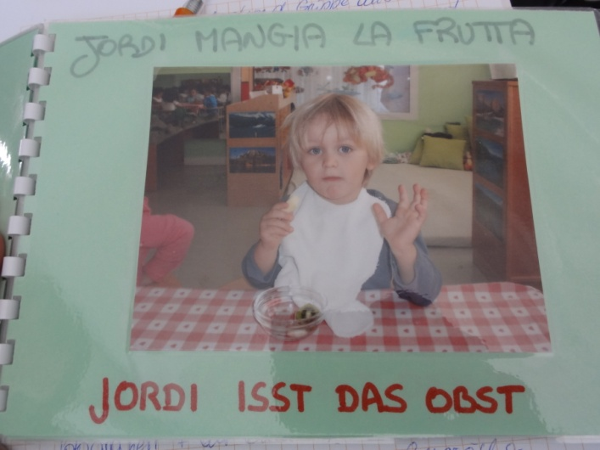
Organisatorischer Überblick
Freitag
    Sprache (er)leben -> ambiente linguistico
    Eine Besonderheit die uns vorgestellt wurde
Mausi spricht deutsch
Miau spricht italienisch
Ein Sprachprojekt im Hort
Ein Buch zwei Sprachen

Slide 10
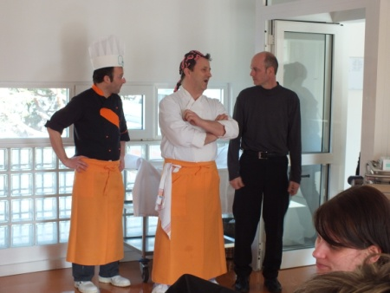
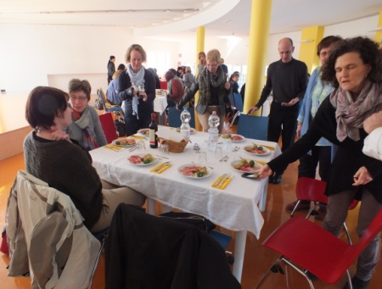
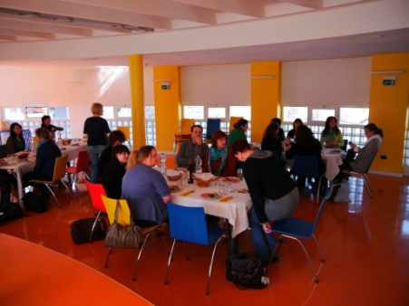
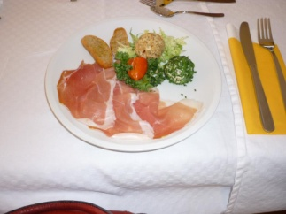
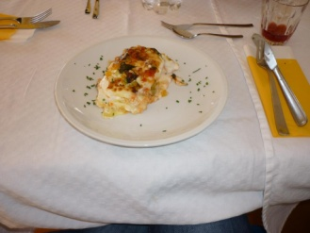
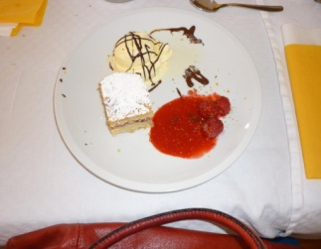
Organisatorischer Überblick
Freitag
Gastfreundschaft wird hier groß geschrieben!!!
  Eingeladen wurden wir zu einem kleinen Mittagessen
  damit hätten wir nie gerechnet:
Zwei Köche extra für unsere Speise …
ein reichlich gedeckter Tisch …
und alle wurden satt!
Vorspeise
Hauptgang
Nachspeise

Slide 11
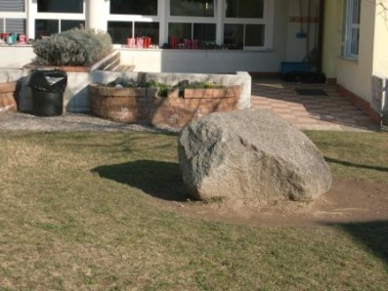
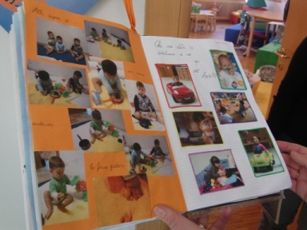
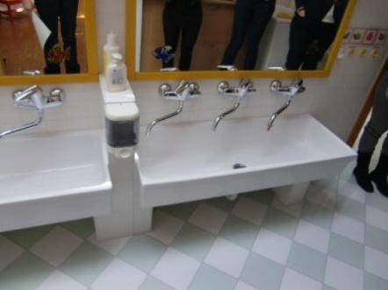
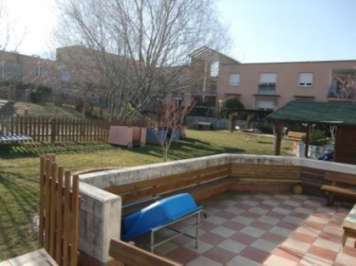
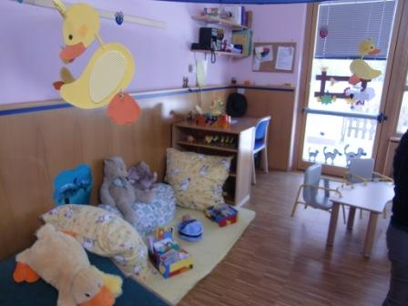
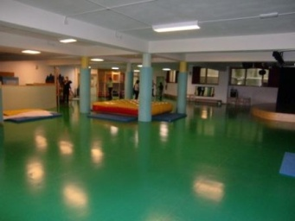
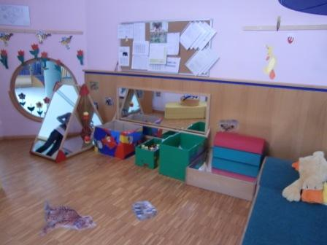
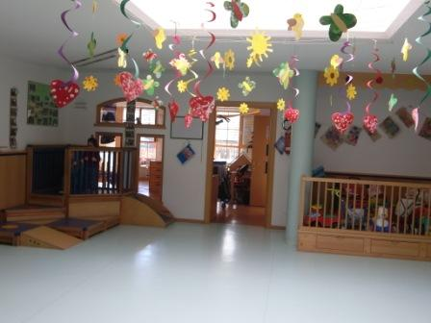
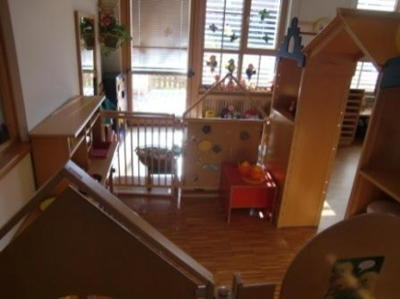
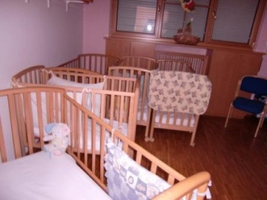
Organisatorischer Überblick
Freitag
Am Nachmittag hatten wir die Möglichkeit in sechs verschiedene Kinderhorte reinzuschnuppern
    Hier nun die spannenden Fotoeindrücke der Kinderhorte:
Kinderhort

Slide 12
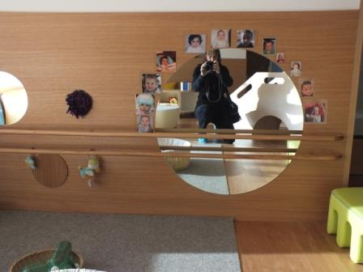
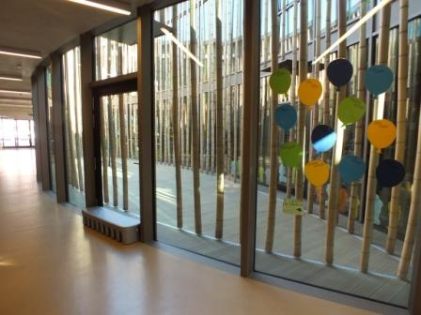
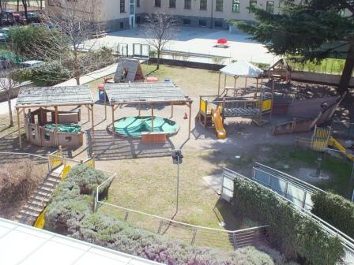
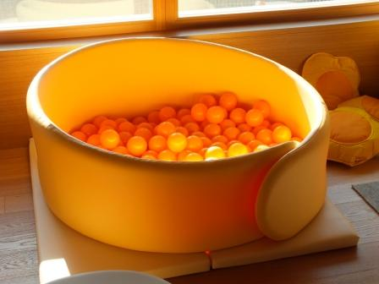
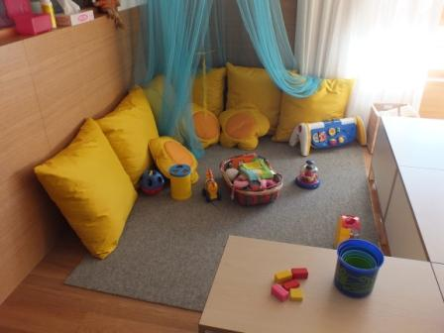
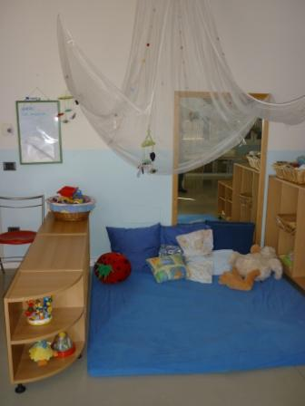
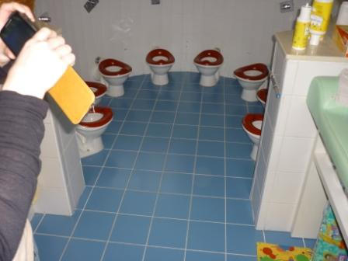
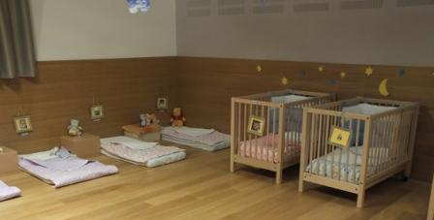
Organisatorischer Überblick
Freitag
Kinderhort

Slide 13
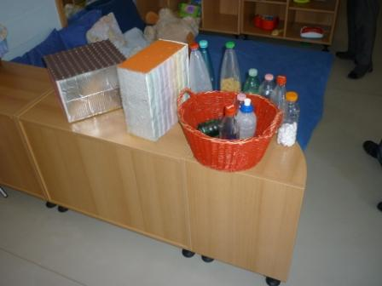
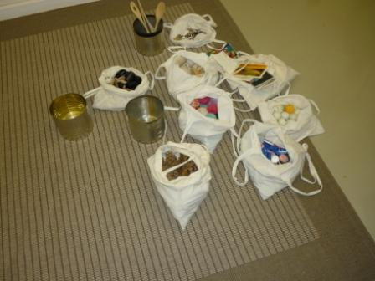
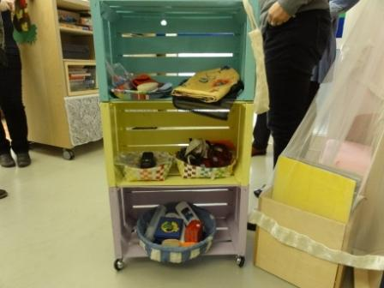
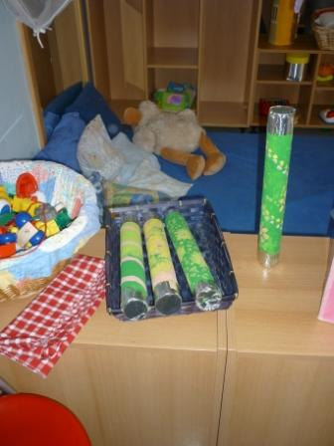
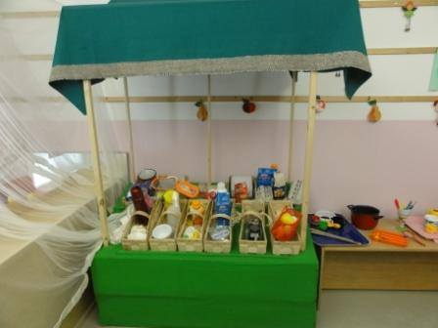
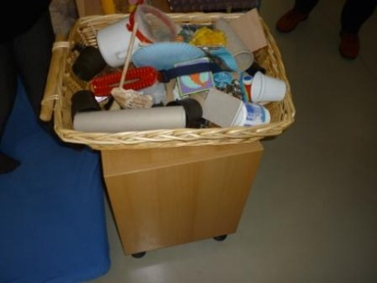
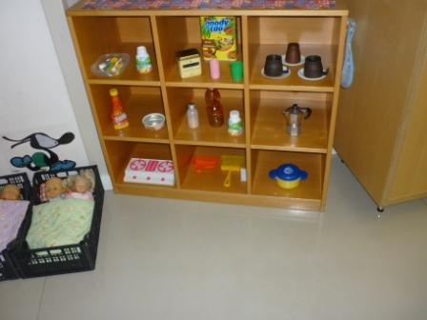
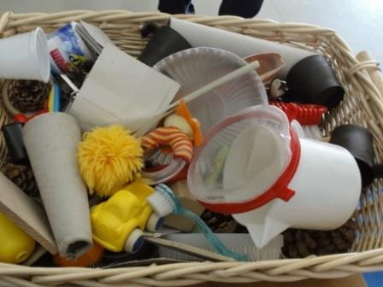
Organisatorischer Überblick
Freitag
Spielen mit alltäglichen wertneutralen Materialien

Slide 14
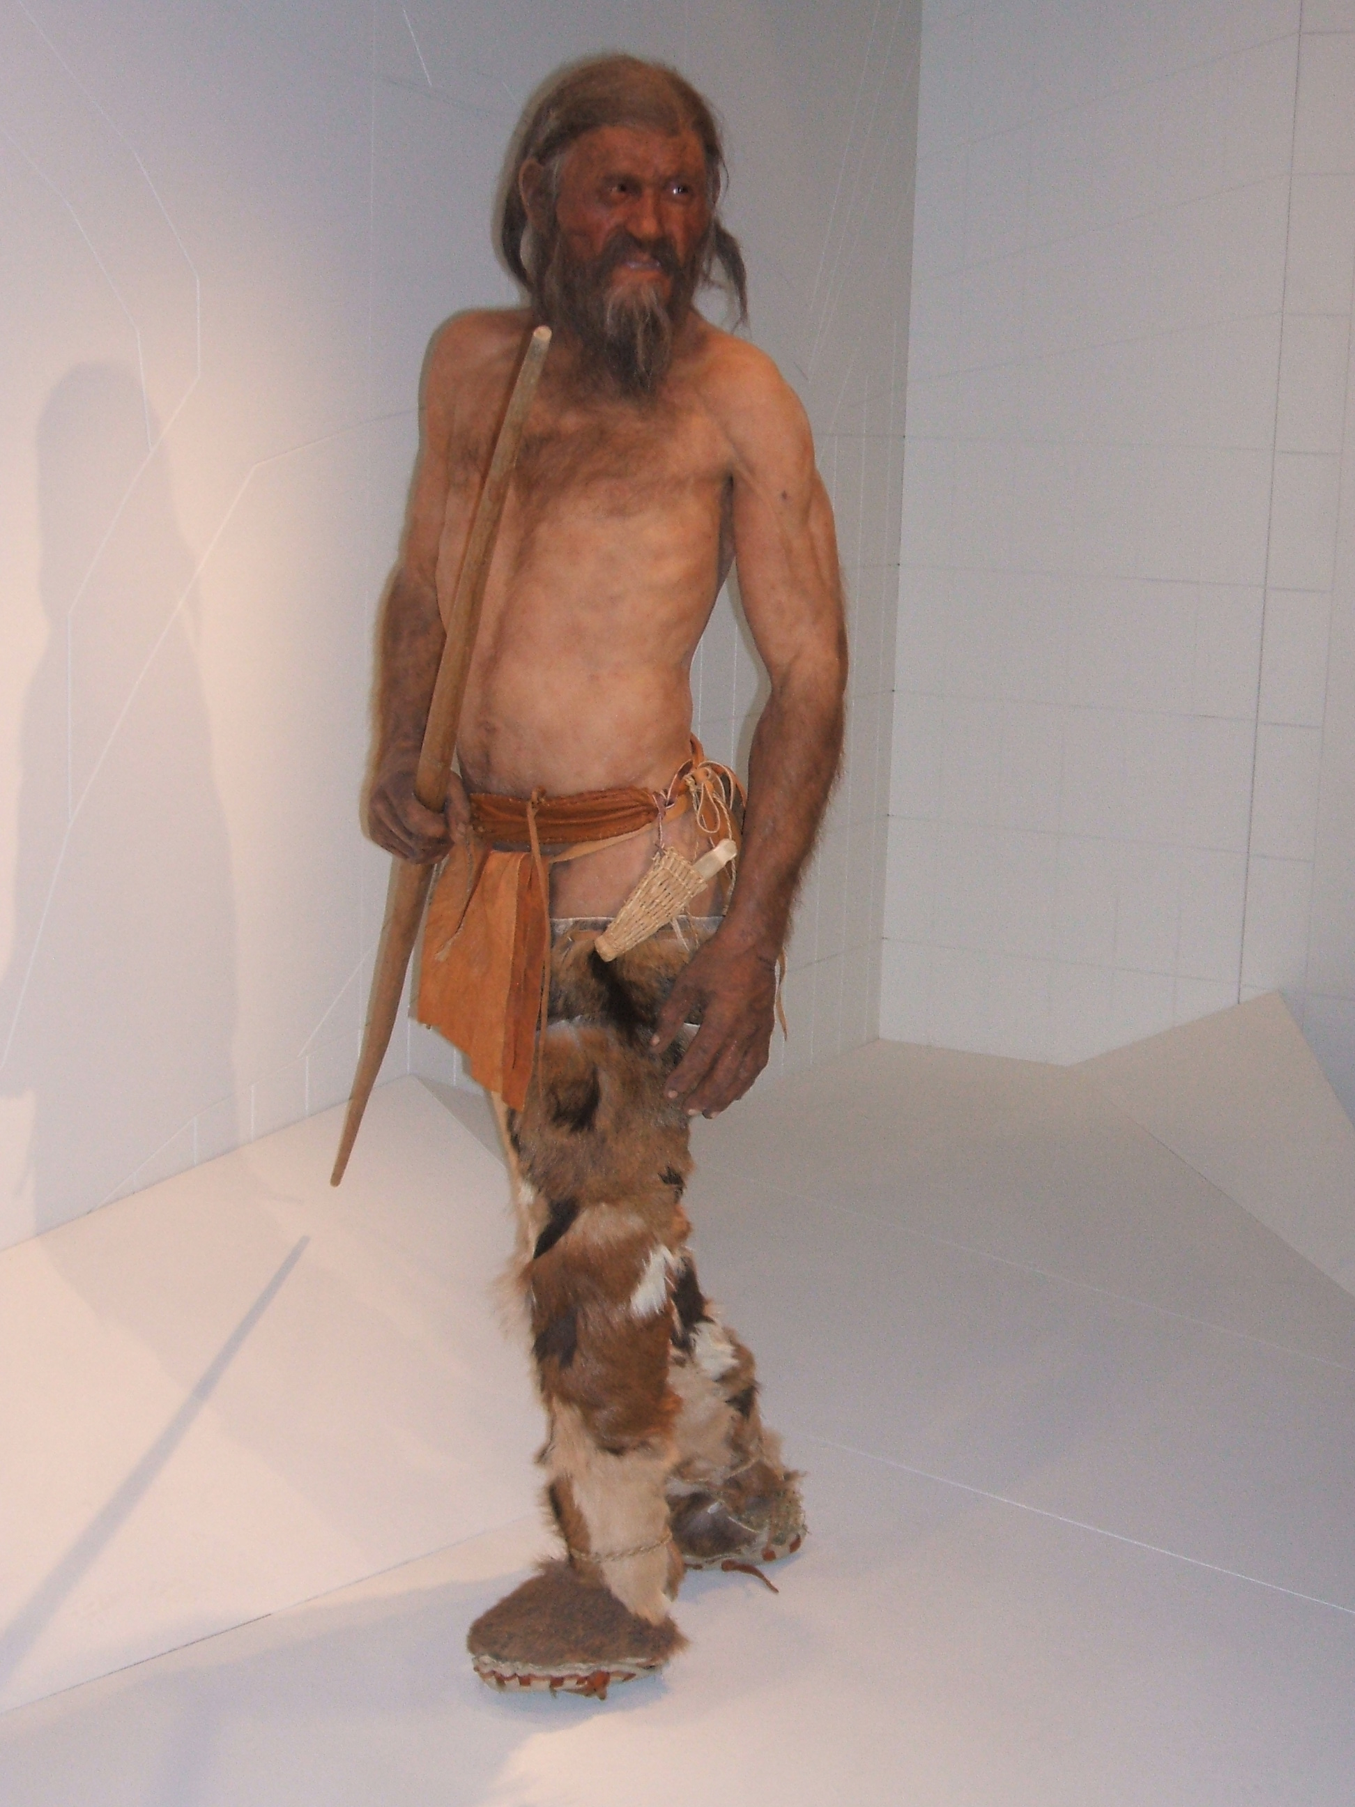
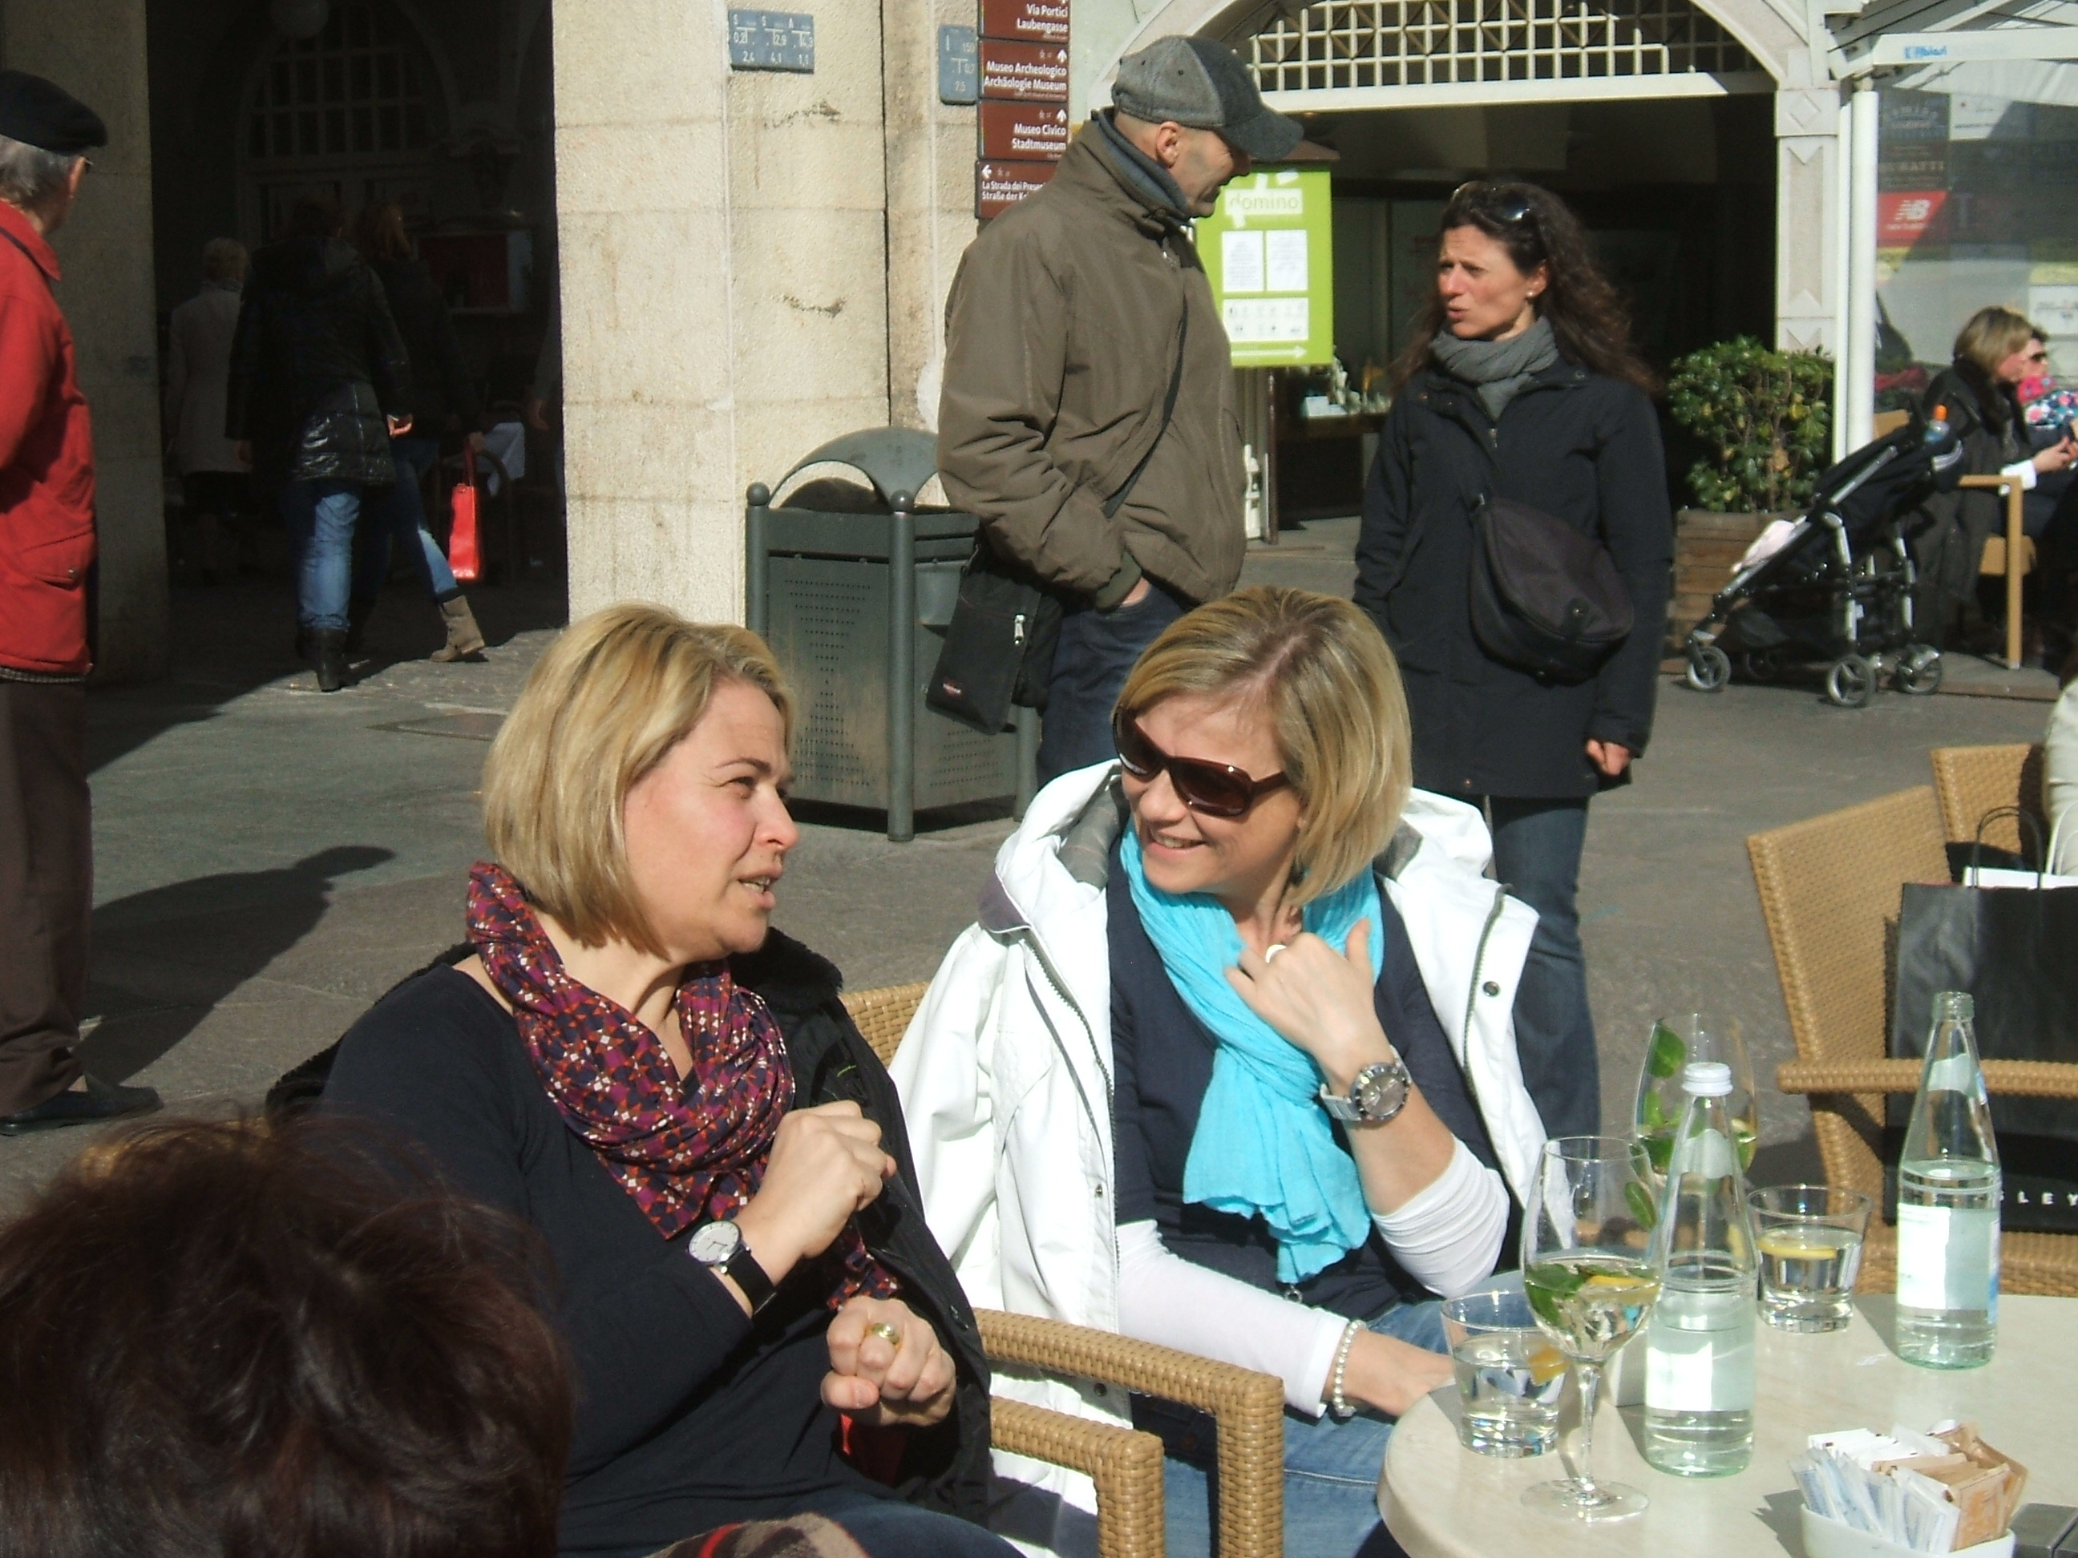
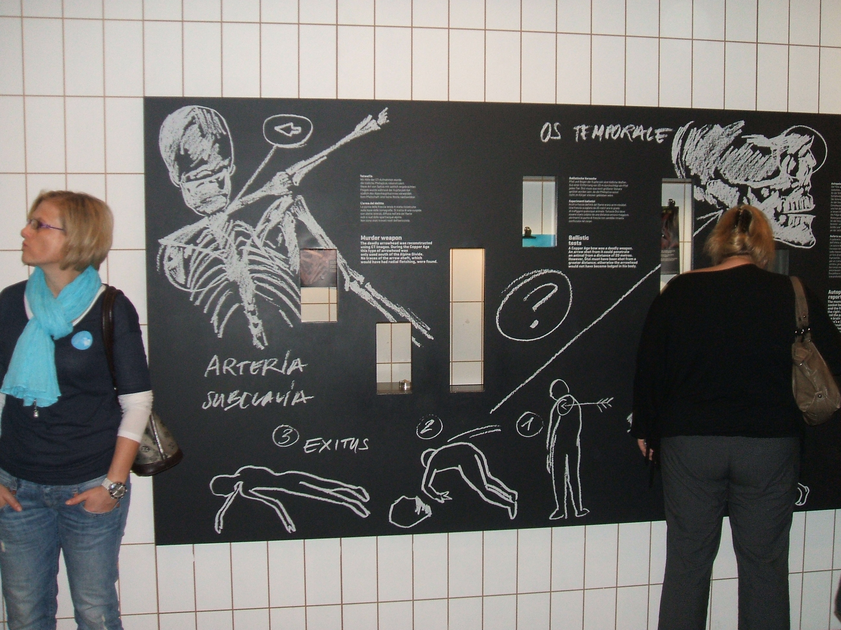
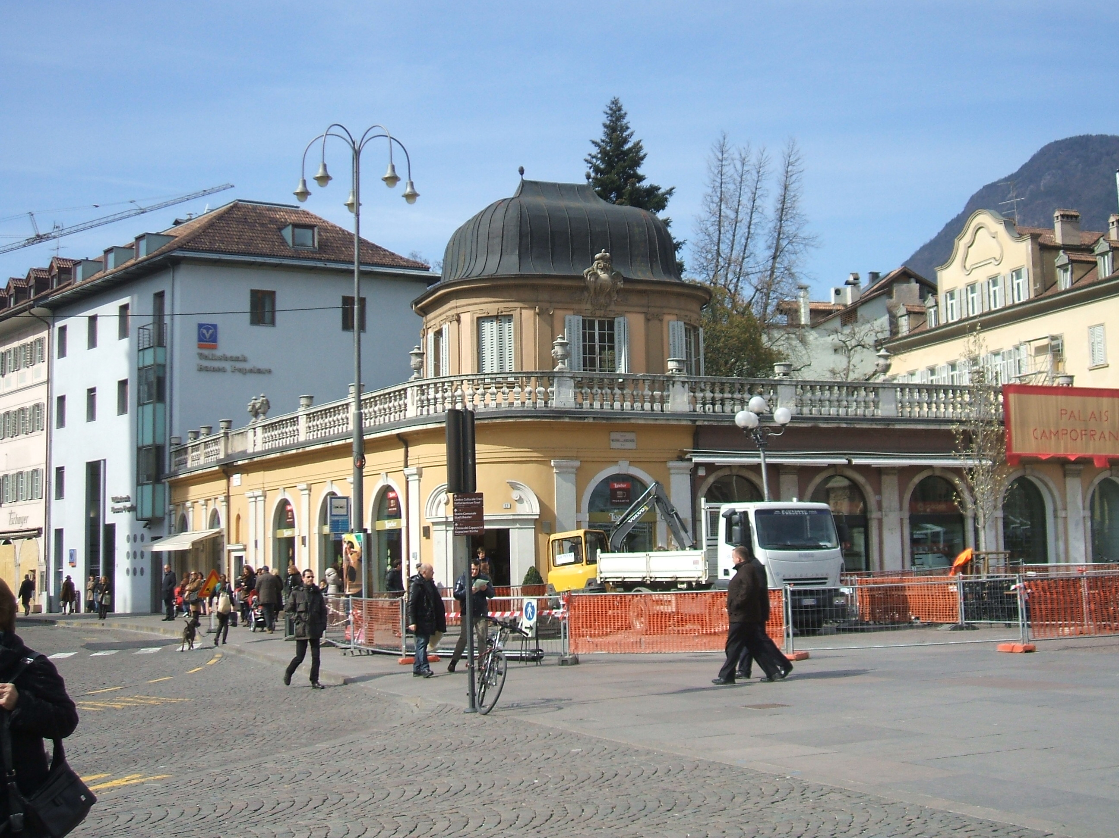
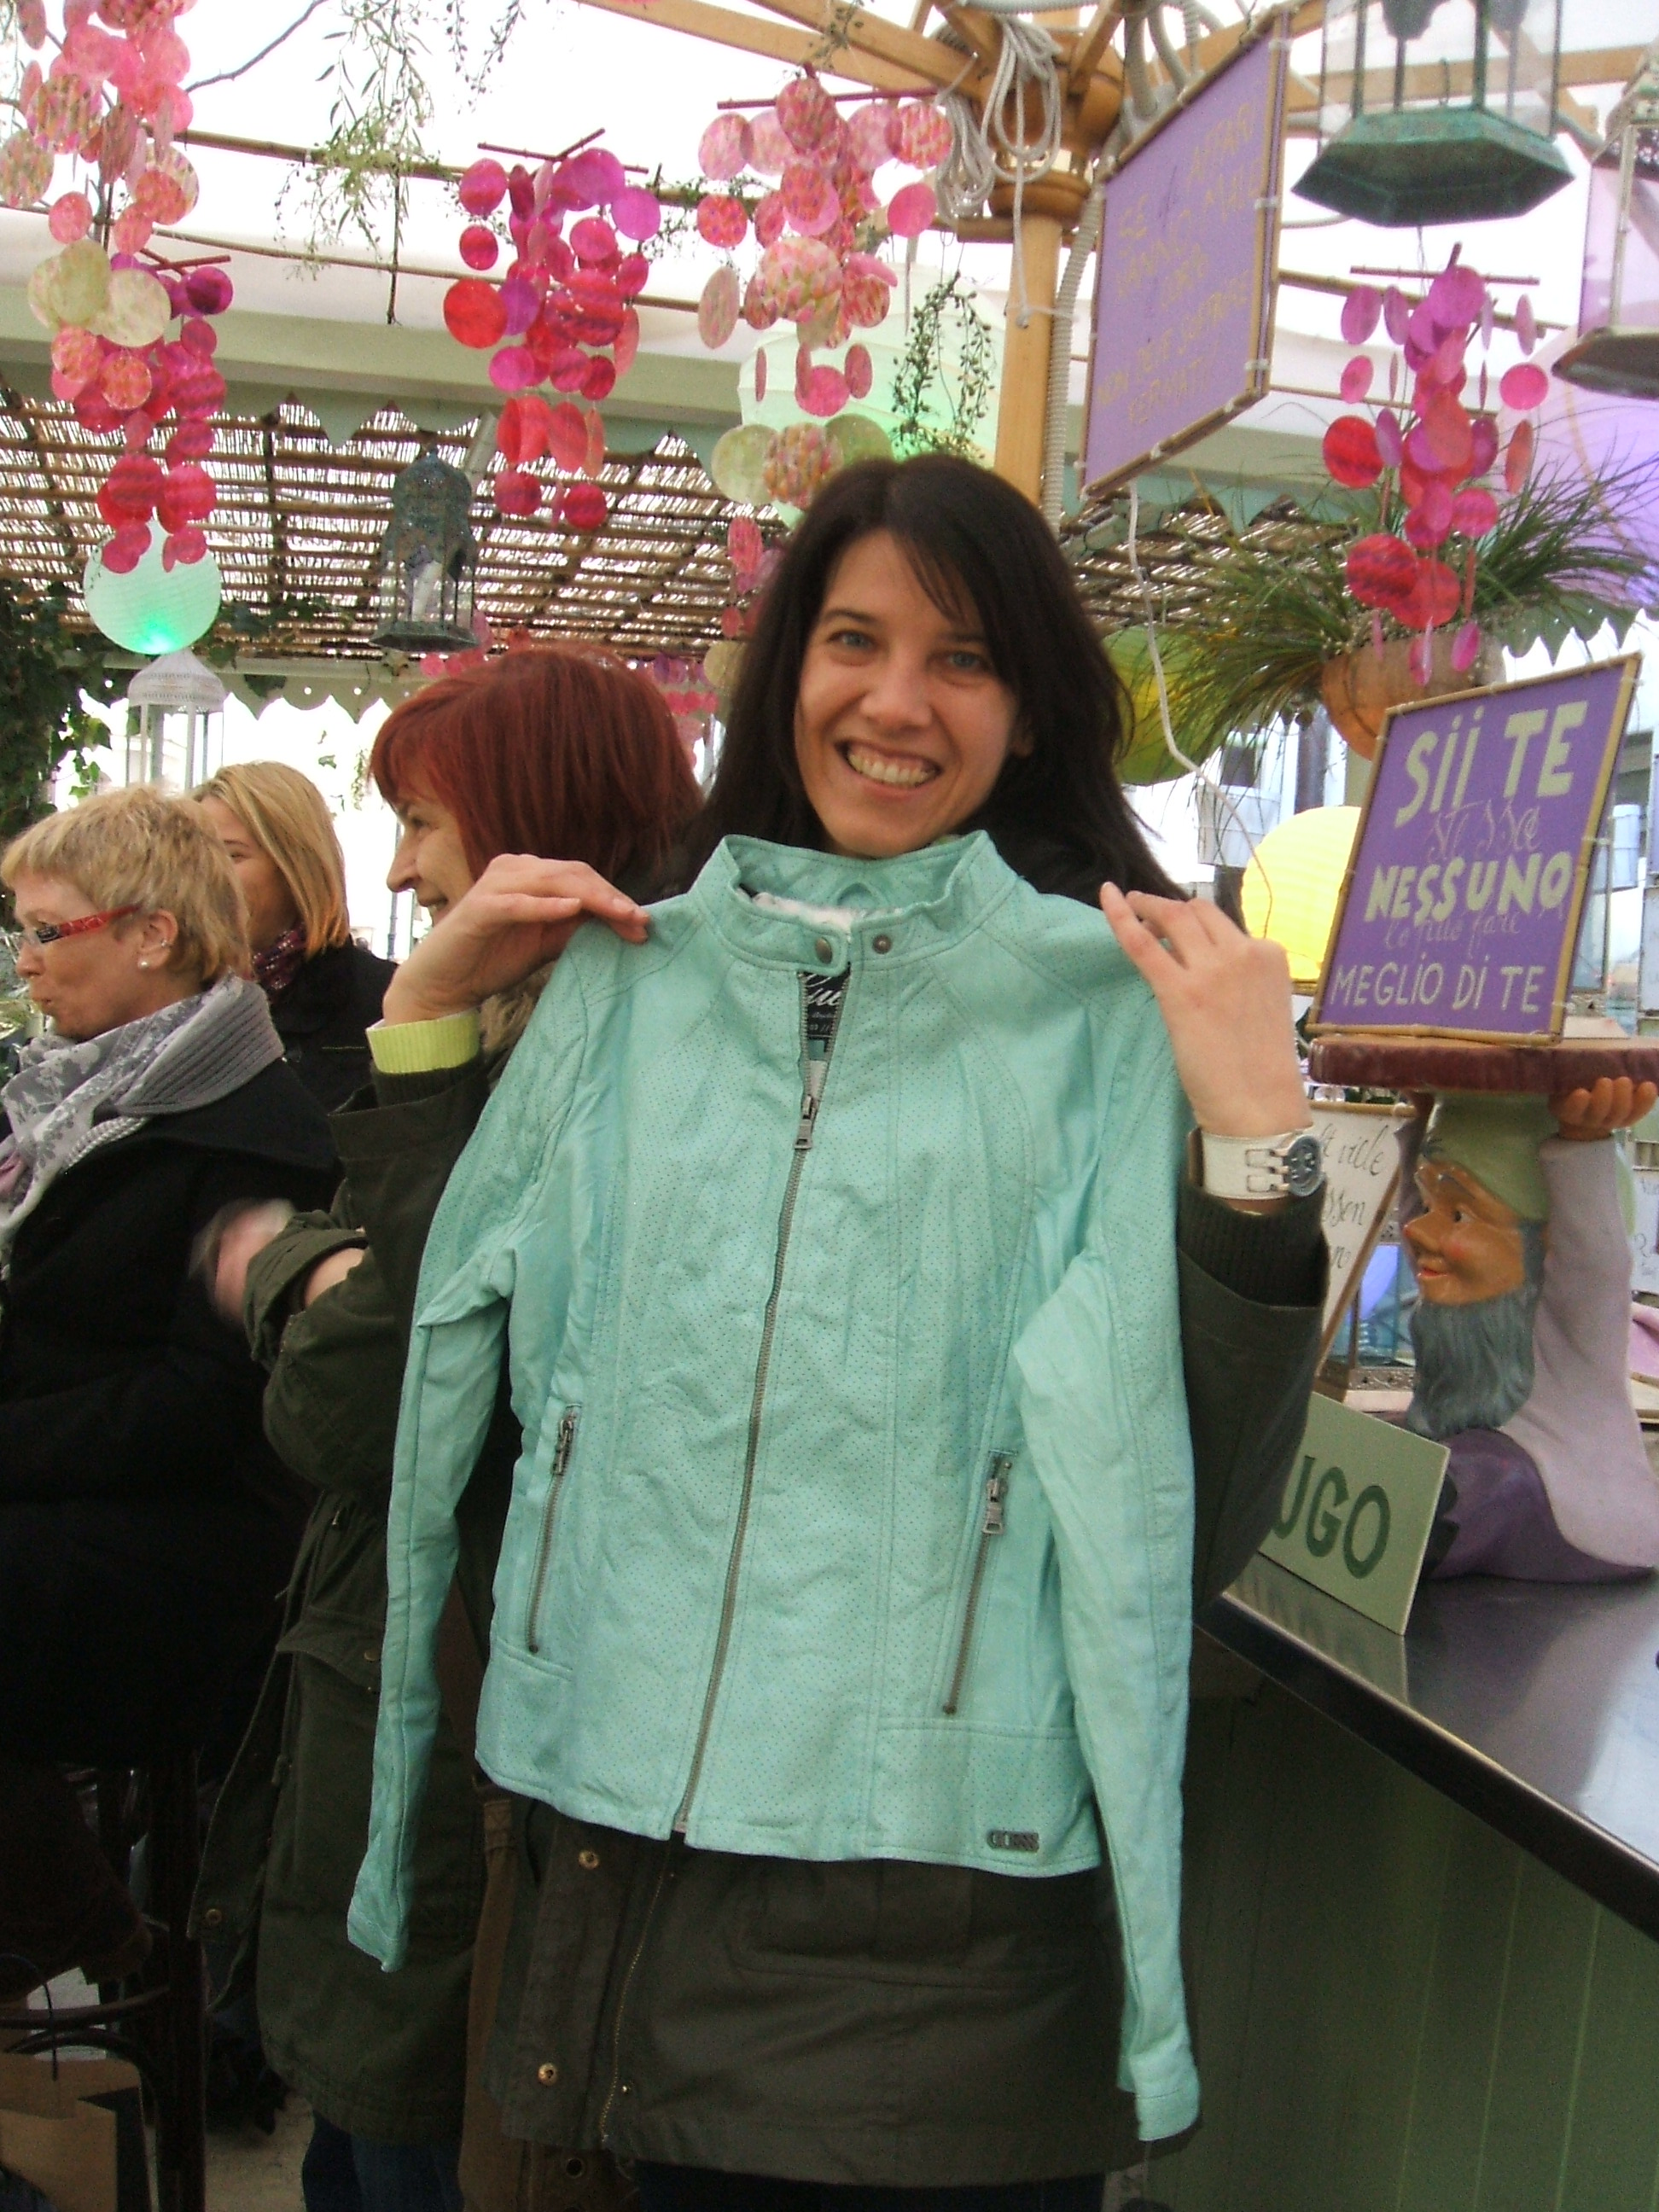
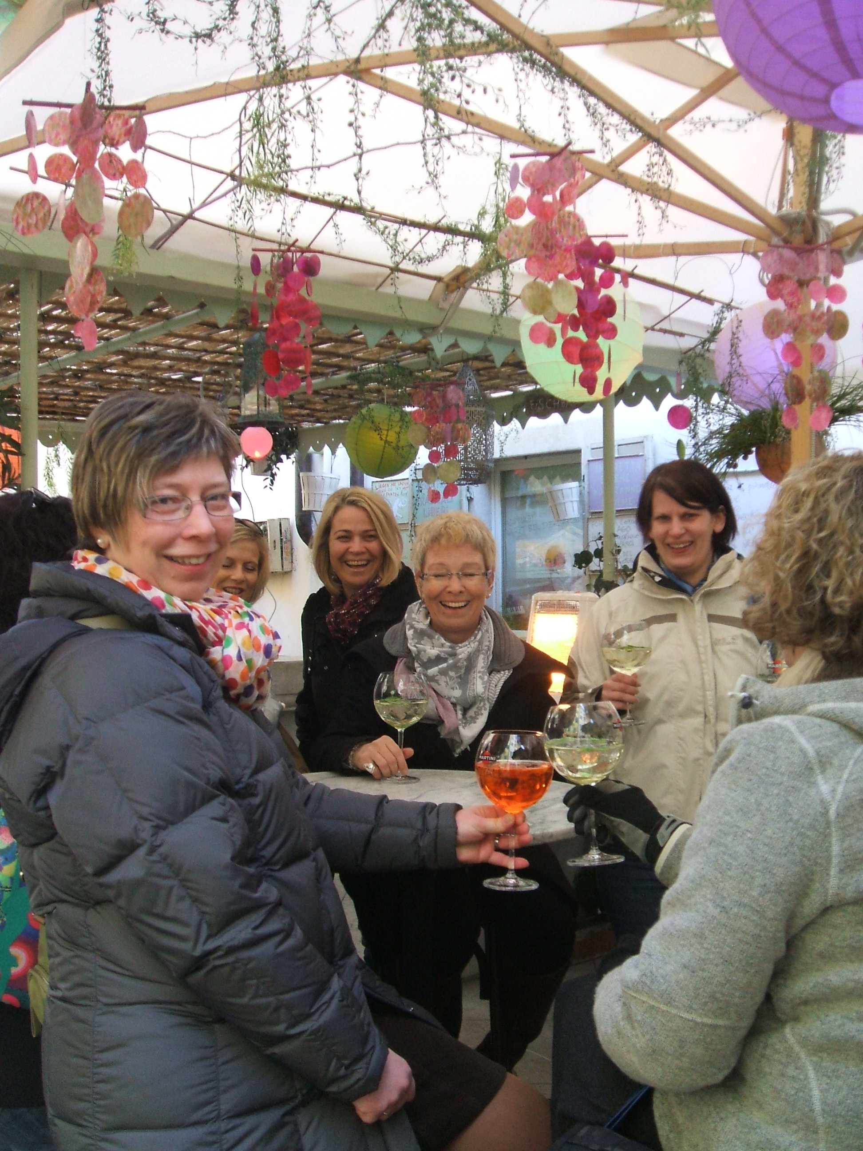
Stadtbesichtigung, Shopping & Ötzi-Museum
Samstag. 16.03.2013
Also, wie hat er jetzt
gelegen … auf dem
Rücken, auf dem Bauch,
Kopf unten, Kopf schräg ???
… noch recht gut
erhalten, der junge
Mann
Endlich ein paar
Sonnenstrahlen …
So lässt es sich
aushalten
Und … sieht doch schick aus,
oder … jetzt brauch ich noch
Schuhe, n‘ T-Shirt, Gürtel und
und …
Samstag bot sich die Gelegenheit, mal Bozen zu besichtigen, zu Shoppen und auch in Ruhe ein Glas „Hugo“ zu trinken. Davon machte die Gruppe auch reichlich Gebrauch.
Notes:
14

Slide 15

Organisatorischer Überblick
Samstag
ÖTZI– der Mann aus dem Eis
Unser Besuch im Südtiroler Archäologiemuseum in Bozen
Der im Südtiroler Archäologiemuseum in Bozen (Südtirol, Italien) ausgestellte „Mann aus dem Eis“ gehört mittlerweile zu den bekanntesten und bedeutendsten Mumien der Welt.
So begann die Geschichte der archäologischen Sensation des Jahrhunderts am Donnerstag, dem 19. September 1991 um 13.30 Uhr und dauert bis heute an......

Slide 16




Organisatorischer Überblick
Samstag

Slide 17








Abendessen im Restaurant „Vögele“
Samstag, 16.03.2013
Nach ausgiebigem Shopping, was für viele von Erfolg gekrönt war, ließen wir den
Abend im Restaurant „Vögele“ ausklingen. Bei leckerem Essen und gutem Wein gab es obendrein noch gute Gespräche und alle hatten viel Spaß …

Slide 18

Zusammenfassung
Das war unsere Studienfahrt nach Bozen März 2013

